Slide 1

Modelo Vista Controlador MVC Con JavaFX
Por: Sebastian Burgos Puentes

Slide 2
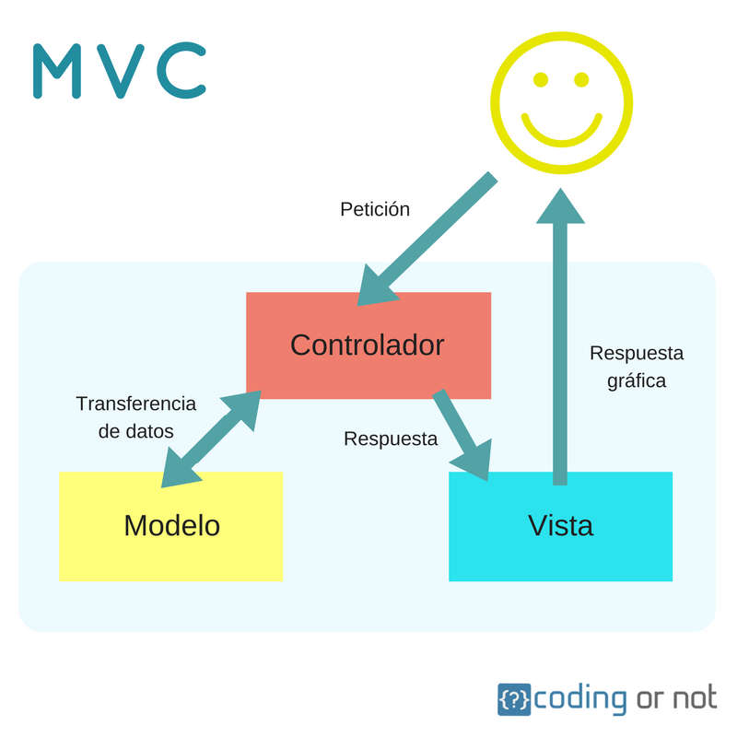
¿Qué es el MVC?
Es un estilo de arquitectura de software que separa los datos de una aplicación, la interfaz de usuario, y la lógica de control en tres componentes distintos.

Slide 3
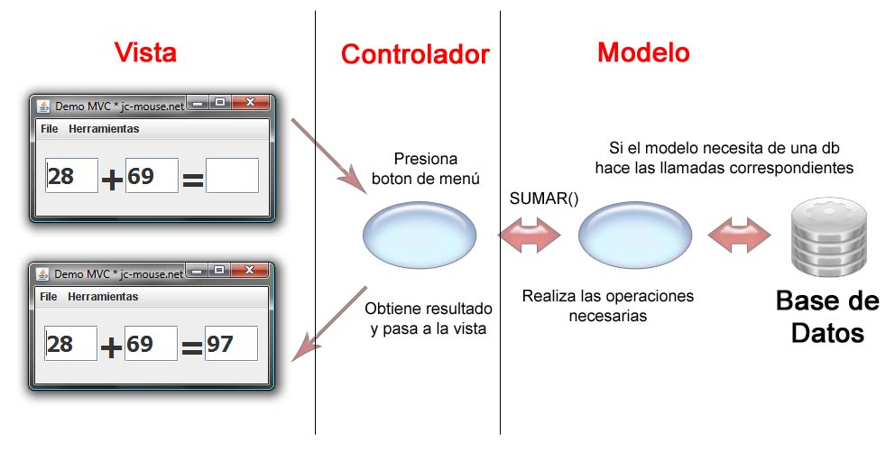
Ejemplo en JAVA

Slide 4


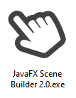
Herramientas Mínimas Necesarias
Eclipse (Preferiblemente una versión ya configurada para utilizar JavaFX)
JDK de JAVA (Preferiblemente JDK 8) Y JRE 1.8.0
Java FX Scene Builder (Preferiblemente versión 2.0)
Link con herramientas: https://drive.google.com/drive/folders/1xDuA9eLfj4wlqmjWR2rZm0xmHVmBfJse?usp=sharing

Slide 5
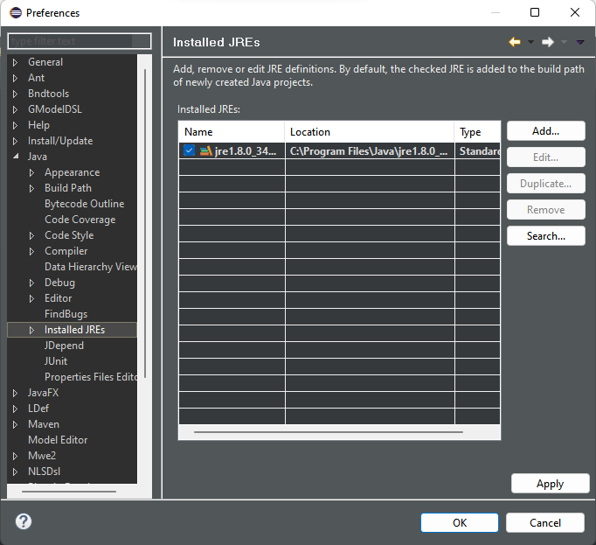
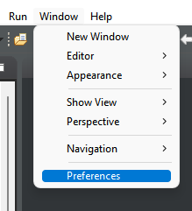
Configuración del JRE en Eclipse

Slide 6
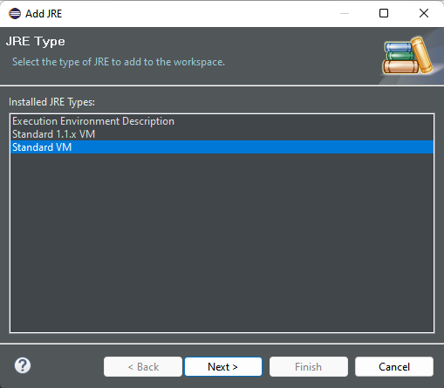
Configuración del JRE en Eclipse
ADD

Slide 7
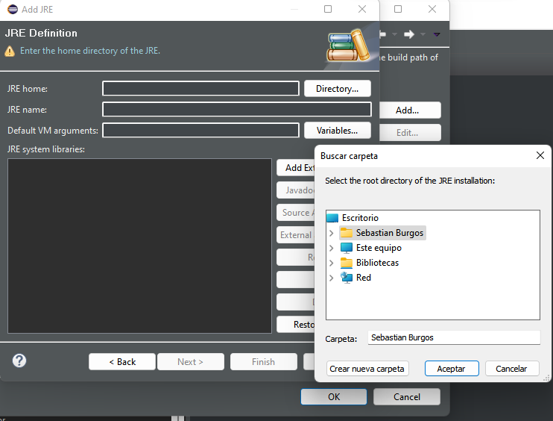
Configuración del JRE en Eclipse
NEXT

Slide 8
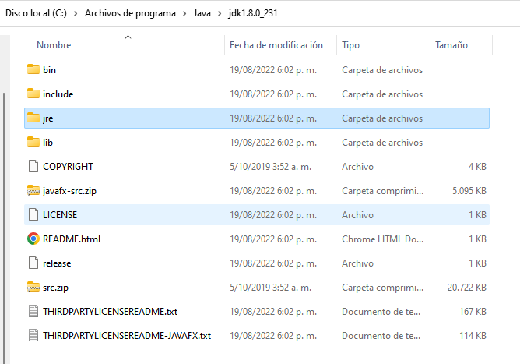

Configuración del JRE en Eclipse
C/ARCHIVOSDEPROGRAMA/JAVA/JDK8/JRE

Slide 9
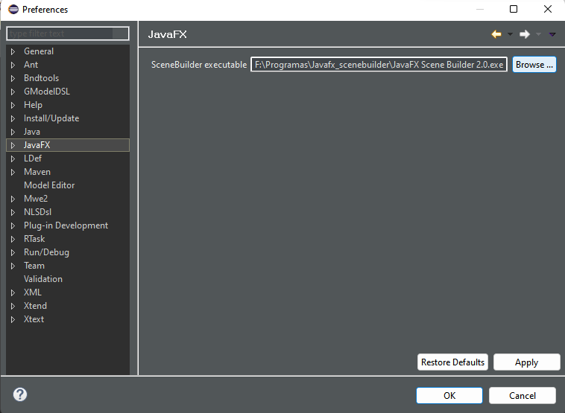
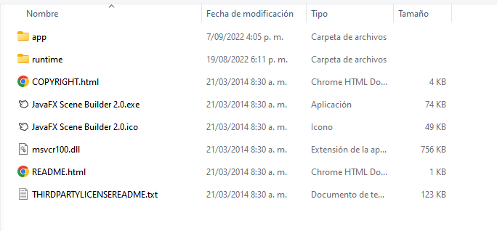


Configuración del JavaFX en Eclipse

Slide 10
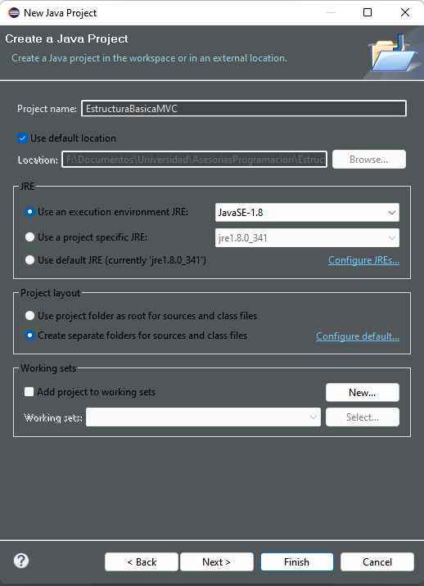
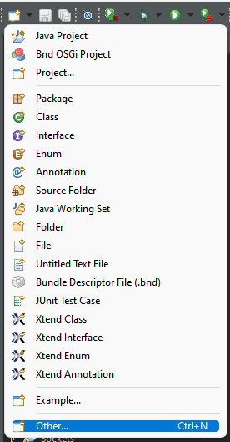
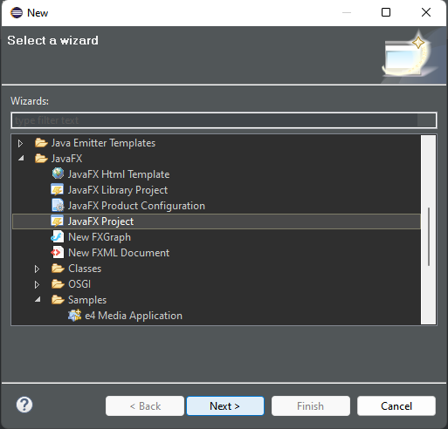
Estructura Básica MVC en JAVA con JavaFX

Slide 11
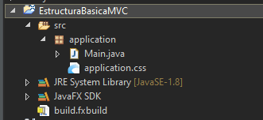
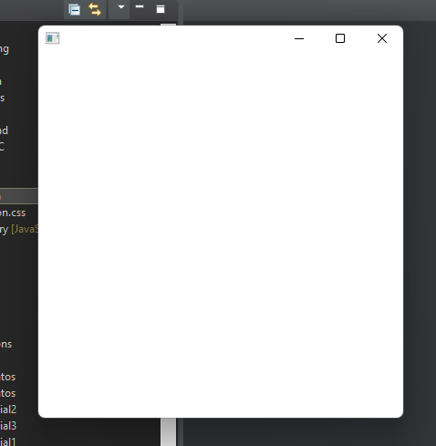
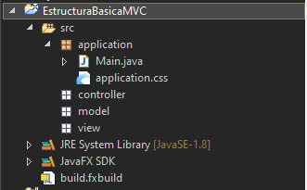
Estructura Básica MVC en JAVA con JavaFX
RUN
MODIFICAR

Slide 12
Estructura Básica MVC en JAVA con JavaFX
application
model
controller
view
Clases
Enumeraciones
Interfaces (ojo, no son las vistas, son las de herencia), Funcionalidades, Lógica
Controladores
Vistas
(Interfaces de usuario)

Slide 13
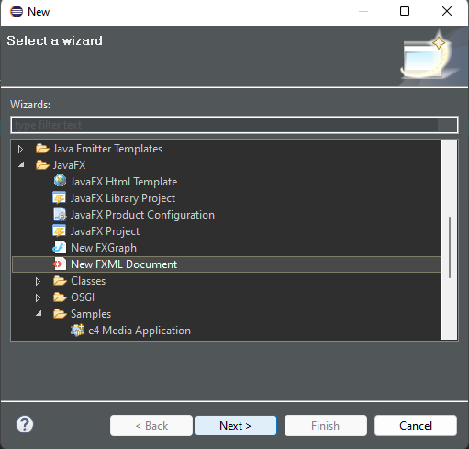
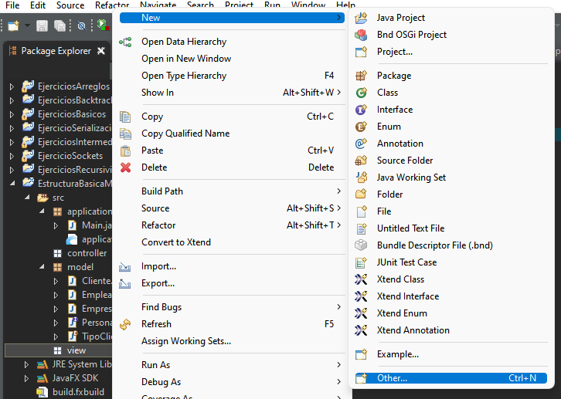
Estructura Básica MVC en JAVA con JavaFX
Creando Interfaces de Usuario FXML

Slide 14
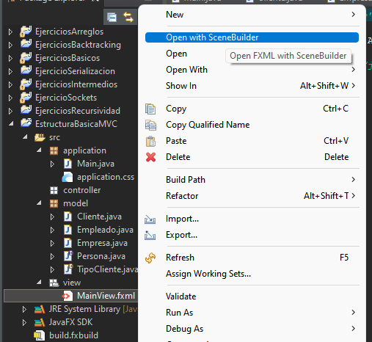
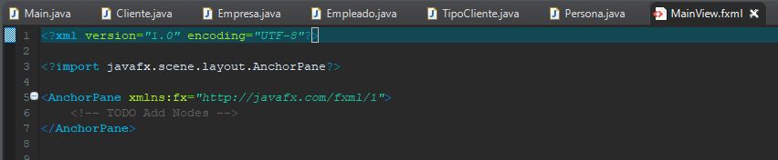
Estructura Básica MVC en JAVA con JavaFX
Creando Interfaces de Usuario FXML
Para editarlo usamos la herramienta Scene Builder:

Slide 15
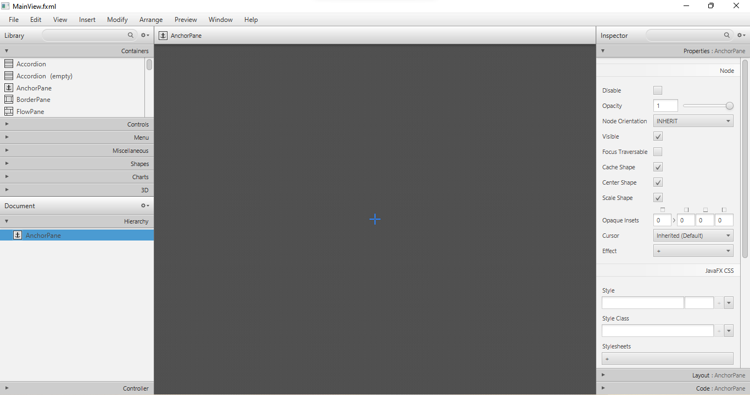
Estructura Básica MVC en JAVA con JavaFX
Creando Interfaces de Usuario FXML

Slide 16
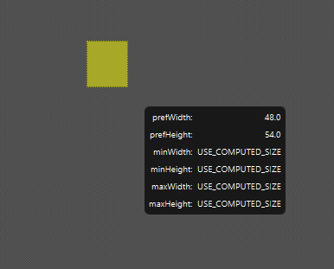
Estructura Básica MVC en JAVA con JavaFX
Creando Interfaces de Usuario FXML
Ampliamos con el mouse la ventana

Slide 17
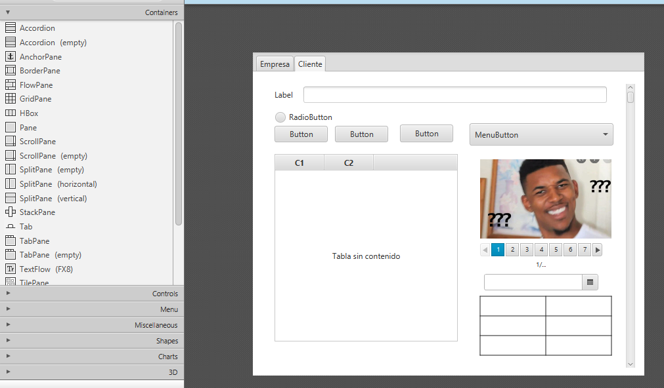
Estructura Básica MVC en JAVA con JavaFX
Creando Interfaces de Usuario FXML

Slide 18
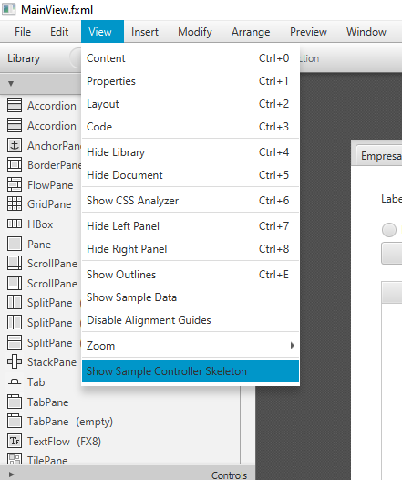
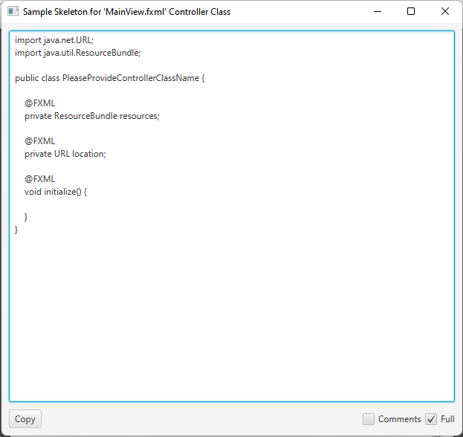
Estructura Básica MVC en JAVA con JavaFX
Generando el controlador de la interfaz creada
Copiamos todo

Slide 19

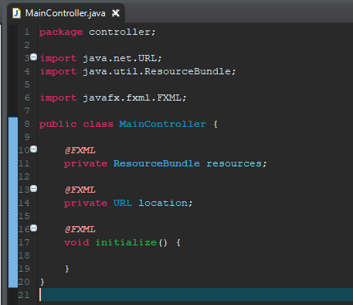
Estructura Básica MVC en JAVA con JavaFX
Generando el controlador de la interfaz creada
Pegamos e importamos las librerías FXML y cambiamos el nombre de la clase

Slide 20

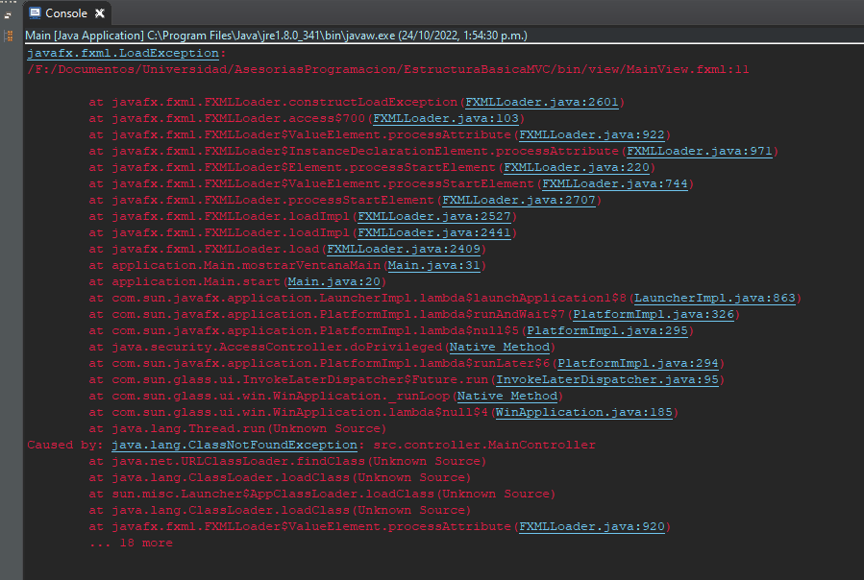
Estructura Básica MVC en JAVA con JavaFX
Conectando la interfaz con el controlador
Copiamos la ruta exacta del controlador en esta parte del scene builder
(Tener en cuenta la estructura básica del proyecto porque si no lo hacen les saldrá errores como los siguientes)

Slide 21
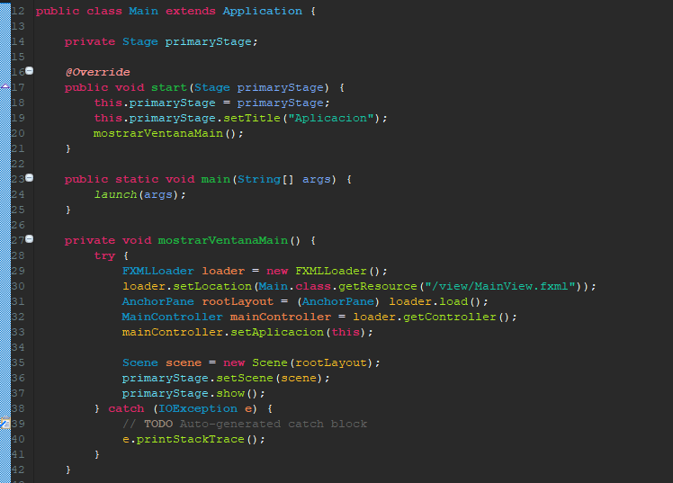
Estructura Básica MVC en JAVA con JavaFX
Conectando la interfaz con el controlador
Vamos a la clase principal (Main) y copiamos la siguiente estructura para facilitar el cambio de ventanas y demás funcionalidades futuras:
Tener mucho cuidado con la ruta del archivo FXML, si no la ponemos bien nos saldrá el siguiente error (siguiente diapositiva)
Instanciar el controlador de la vista que estamos manejando y pasarle por parámetro la aplicación misma por el método setAplicacion (aun no creado)

Slide 22
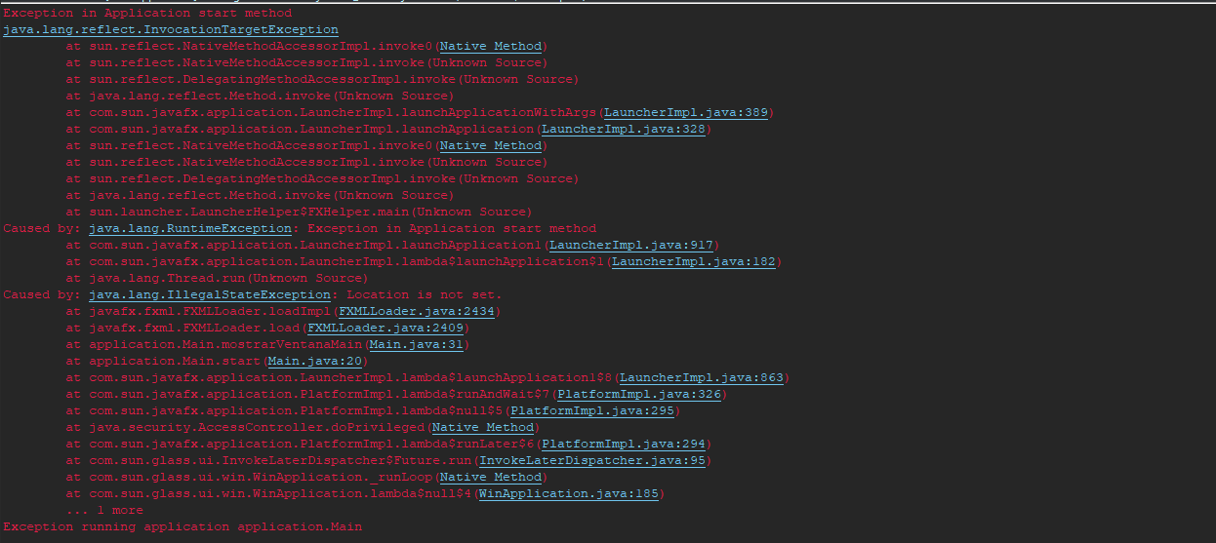
Estructura Básica MVC en JAVA con JavaFX
Tener mucho cuidado con la ruta del archivo FXML, si no la ponemos bien nos saldrá el siguiente error

Slide 23
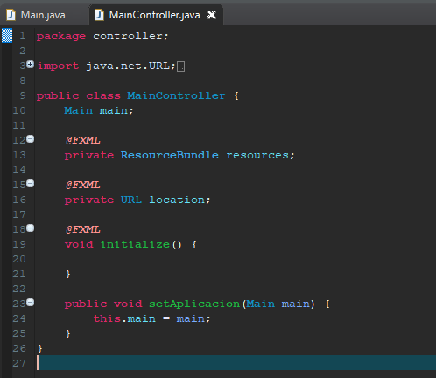
Estructura Básica MVC en JAVA con JavaFX
Conectando la interfaz con el controlador
Instanciar el controlador de la vista que estamos manejando y pasarle por parámetro la aplicación misma por el método setAplicacion (aun no creado)

Slide 24
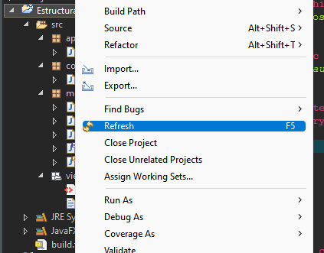
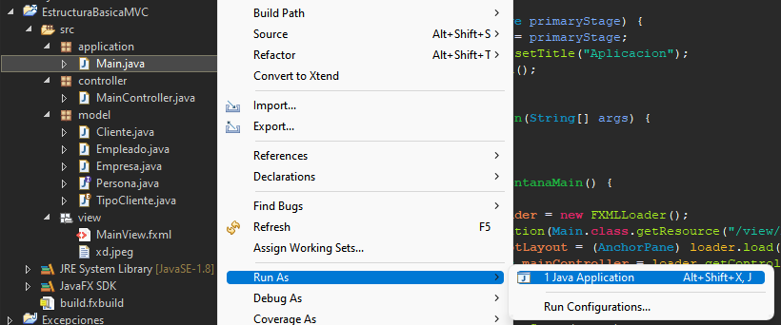
Estructura Básica MVC en JAVA con JavaFX
Ejecución y verificación
Refrescamos el proyecto y lo corremos
Si hicimos todo bien debería mostrarnos la ventana con todo lo que pusimos en el archivo FXML en el SceneBuilder

Slide 25
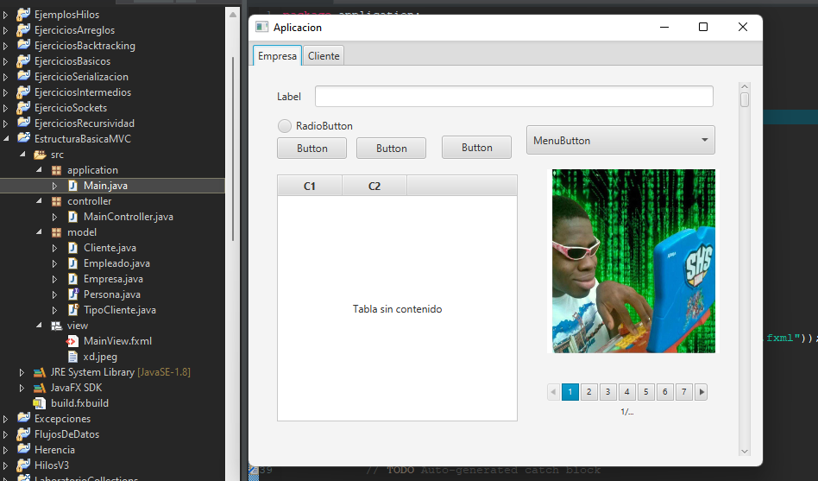
Estructura Básica MVC en JAVA con JavaFX
Ejecución y verificación

Slide 26
Estructura Básica MVC en JAVA con JavaFX
Carpeta compartida en GitHub para resumir los pasos
https://github.com/SebastianBurgos/EstructuraBasicaMVCJavaFX

Slide 27
Estructura Básica MVC en JAVA con JavaFX
Para profundizar en el uso de JavaFX y sus herramientas (botones, tablas, imágenes, campos de texto, labels, etc) y la conexión entre controlador y modelo se ofrecen asesorías (precio / hora) al siguiente número:
3016079417
Mis redes sociales:
GitHub: SebastianBurgos
Instagram: sebas_burgosp

Slide 28
Muchas Gracias

